Slide 1
Древнерусская литература и ее самобытный характер
©Лебедева Е.И., учитель русского языка и литературы
МКОУ Новлянской ООШ

Slide 2
«Древняя русская литература наполняет нас гордостью за наших далеких предшественников, учит нас с уважением относиться к их труду, борьбе, к их заботам о благе Родины»
Д.С.Лихачев

Slide 3
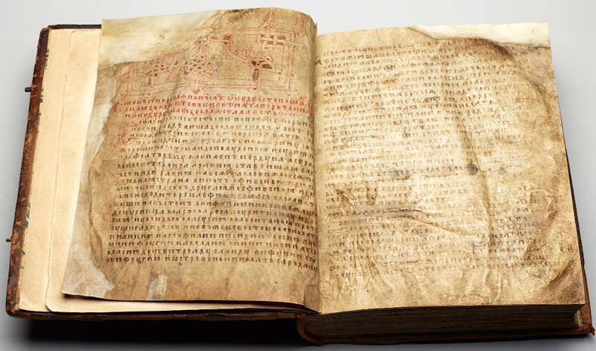
История
возникновения:
Древнерусская литература возникла примерно в 11в. и развивалась в течение семи веков.
Зарождению литературы способствовало возникновение письменности.
Письменность существовала задолго до принятия христианства на Руси (до 988 г.)
После крещения Руси развитие письменности, а значит и литературы, пошло гораздо быстрее

Slide 4
Шесть периодов развития древнерусской литературы.
1. XI век – первая треть XIIвека.
2. Вторая треть XII – первая треть XIIIвека.
3. Вторая треть XIII – конец XIVвека.
4. Конец XIV – XVвек.
5. Конец XV – XVI век.
6. XVII век.

Slide 5
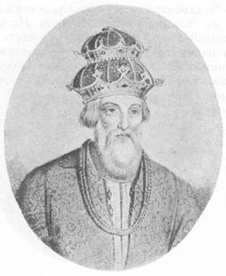
1. Древнерусская литература XI - первой трети XII века
Два центра Древней Руси – Киев и Новгород
- «Повесть временных лет»
- Создание славянской азбуки.
- Сказание о Белгородском киселе.
- Сказание о Кожемяке.
- «Поучение» Владимира Мономаха.

Slide 6
2.Древнерусская литература второй трети XII - первой трети XIII века
Появляются литературные
центры в г. Владимир,
Ростов, Смоленск, Галич
«Слово о полку Игореве»

Slide 7
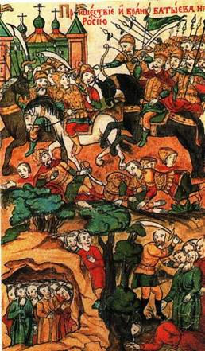
3.Древнерусская литература второй трети XIII - конец XIV века
Третий период связан
с монголо – татарским
нашествием и борьбой с ним.
Господствует героическая
тема и вера в национальное
возрождение.
- «Повесть о разорении
Рязани Батыем»
- «Задонщина»

Slide 8
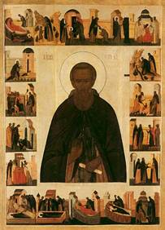
4.Древнерусская литература конца XIV - XV века
Четвёртый период – время
подъёма национального
самосознания, формирования
нравственного идеала.
Это нашло отражение
в житиях святых, написанных
Епифанием Премудрым.
«Житие Сергия Радонежского»

Slide 9
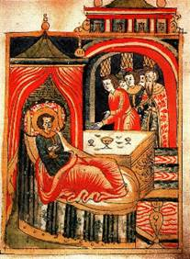
5.Древнерусская литература конца XV – начала XVI века
Пятый период – эпоха Московского централизованного государства.
Происходит слияние областных литератур в общерусскую.
- «Повесть о Петре и
Февронии Муромских»
- «Хождение за три моря»
- «Домострой»

Slide 10
6.Литература XVII века
Время столкновения старых и новых
принципов письма.
- «Повесть о Шемякином суде»
- «Повесть о Горе – Злочастии»
- «Житие протопопа Аввакума»

Slide 11
Отличительные черты:
Книга была рукописная.
Автор в большинстве произведений отсутствовал.
Литература делилась на
1) церковную и светскую
2) переводную и оригинальную

Slide 13
Жанры древнерусской литературы
Летопись - повествование о событиях исторической важности, расположенных «по летам»,то есть в хронологической последовательности.
Поучение - проникновенная беседа о духовных ценностях.
Повесть - повествует о важнейших исторических событиях.
Хождение – повествует о далёких путешествиях.
Житие - описание подвигов и добрых дел святых.
Слово - образец торжественного красноречия.

Slide 15
Интернет-источники
http://www.playcast.ru/uploads/2014/11/29/10854253.png
http://images-photo.ru/_ph/24/2/811457885.png
http://www.playcast.ru/uploads/2015/12/24/16489137.png

